Slide 1
CHÀO MỪNG CÁC EM
ĐẾN VỚI BÀI GIẢNG HÔM NAY!

Slide 2
Bài 1: Thơ và thơ song thất lục bát
Văn bản
SÔNG NÚI NƯỚC NAM
(Tiết 3,4)

Slide 3
I. Kiến thức Ngữ văn
II. Đọc- Tìm hiểu chung
III. Đọc hiểu chi tiết
IV. Tổng kết
NỘI DUNG BÀI HỌC
Thể thơ song thất lục bát
Giới thiệu và khẳng định tính tất yếu của độc lập chủ quyền
Cảnh cáo quân giặc và kết cục của chúng
Nội dung
Nghệ thuật

Slide 4
I.
KIẾN THỨC NGỮ VĂN

Slide 5
1. Thể thơ song thất lục bát
Trình bày hiểu biết của em về thể thơ song thất lục bát và lục bát?
Trình bày cách gieo vần, ngắt nhịp của thể thơ này?

Slide 6
1. Thể thơ song thất lục bát
a. Song thất lục bát
Là thể thơ kết hợp giữa thơ thất ngôn và thơ lục bát.
Mỗi khổ gồm có bốn dòng thơ.
Một cặp thất ngôn và một cặp lục bát, tạo thành một kết cấu trọn vẹn về ý cũng như về âm thanh, nhạc điệu.

Slide 7
Gieo vần:
Mỗi khổ thơ có một vần trắc và ba vần bằng
Câu sáu chỉ có vần chân.
Ba câu kia vừa có vần chân vừa có vần lưng.

Slide 8
Ngắt nhịp
Các câu bảy có thể ngắt nhịp 3/4 hoặc 3/2/2.
Hai câu sáu – tám ngắt theo thể lục bát.
Ai chẳng biết/ chán đời là phải
T B T
Sao vội vàng/ đã mải lên tiên
B T B
Rượu ngon/ không có bạn hiền
B T B
Không mua không phải/ không tiền không mua
B T B B
Câu thơ nghĩ/ đắn đo không viết
T B T
Viết đưa ai/ ai biết mà đưa.
B T B

Slide 9
Song thất lục bát
Câu thơ song thất
Câu thơ lục bát
Kể lại sự việc
Thiên về cảm thán, giãi bày
Tác phẩm viết theo thể thơ này thường chỉ có một nhân vật trữ tình trong khung cảnh thời gian và không gian hạn hẹp.

Slide 10
Song thất lục bát
Thiên về việc diễn tả đời sống nội tâm nhân vật.
Mang cảm hứng trữ tình bi thương.
Biểu lộ một cách tinh tế những dòng suy cảm dồn nén với tâm trạng nhớ tiếc và mong đợi.
Là thể thơ kết hợp được nhiều phẩm chất thẩm mỹ của tiếng Việt, dồi dào nhạc điệu đặc biệt là âm điệu buồn thương triền miên.

Slide 11
II/ĐỌC- TÌM HIỂU CHUNG

Slide 12
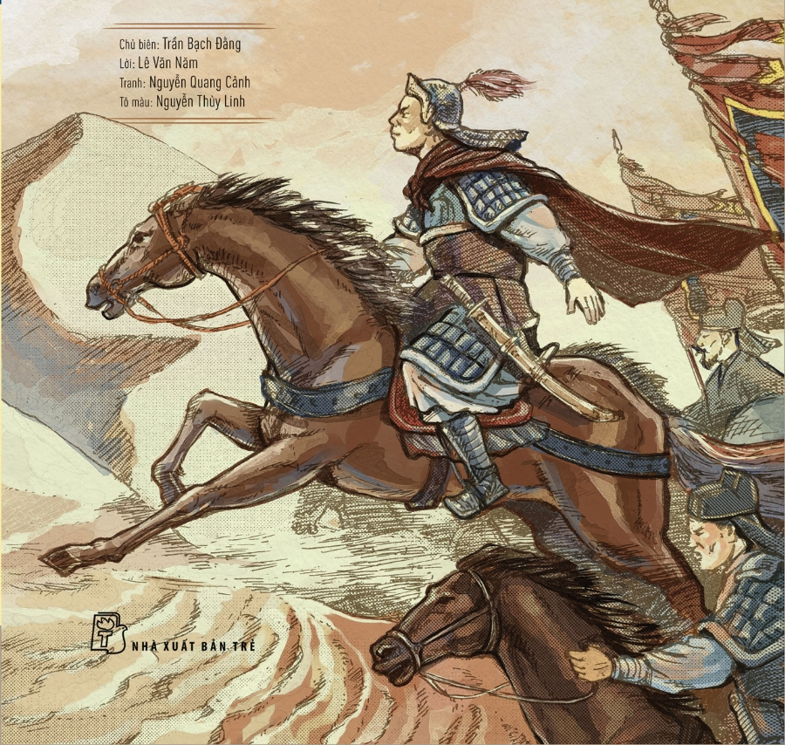
1. Đọc văn bản
HOẠT ĐỘNG NHÓM
Nhóm 1: Trình bày hoàn cảnh sáng tác của tác phẩm “Sông núi nước Nam”?
Nhóm 3: Xác định chủ đề và cảm hứng chủ đạo của bài thơ?
Nhóm 2: Xác định bố cục bài thơ?

Slide 13
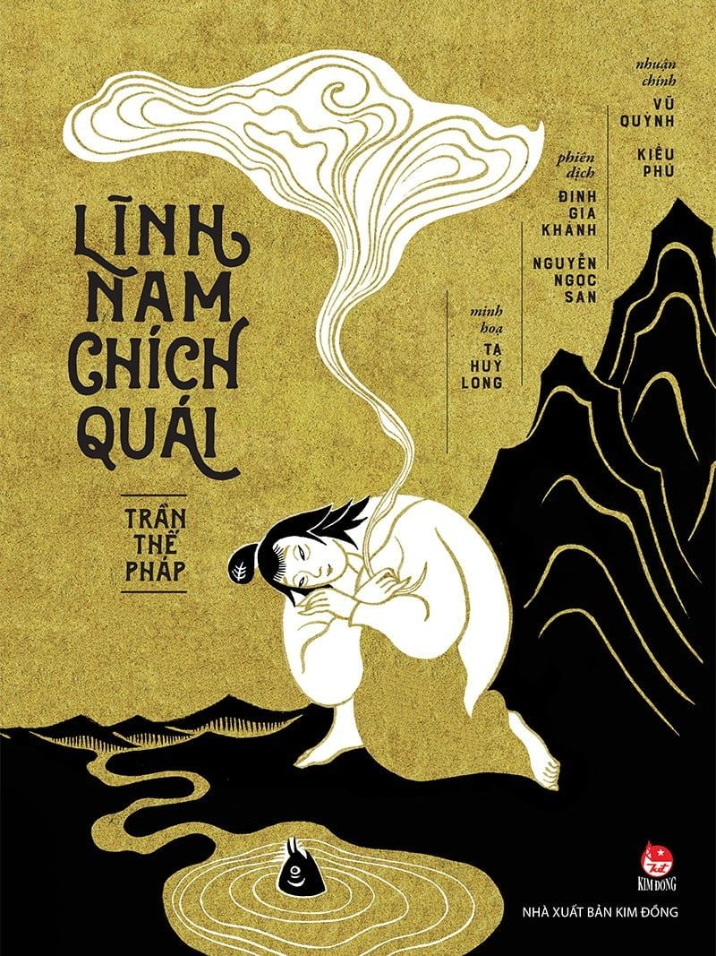
a. Hoàn cảnh sáng tác
Bài thơ hiện chưa rõ tác giả.
Được ghi trong sách Lĩnh Nam chích quái.
Ghi việc Lê Đại Hành năm 981 trong cuộc kháng chiến chống Tống đã được hai vị thần sông Như Nguyệt hiển linh phù trợ.

Slide 14
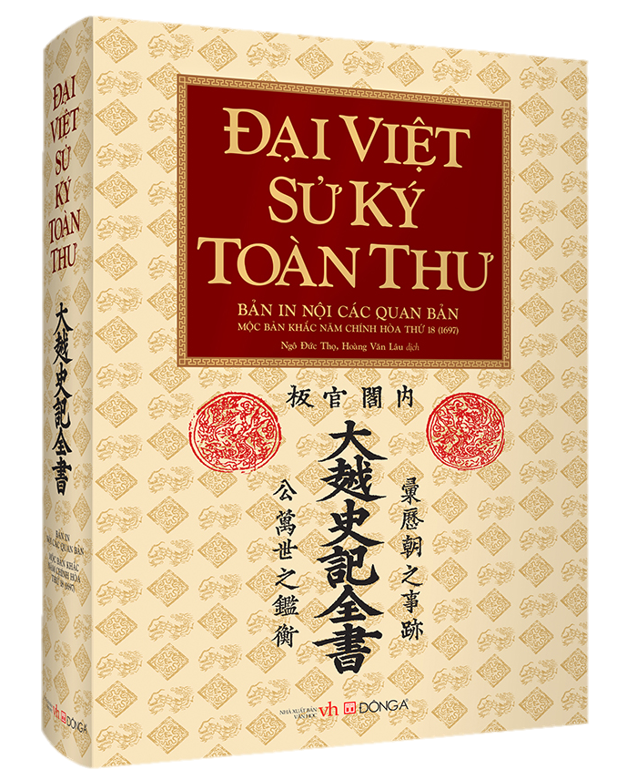
Sách “Việt điện u linh tập” sau này được “Đại Việt sử kí toàn thư” chép lại
Năm 1076, Lý Thường Kiệt lập phòng tuyến sông Như Nguyệt chống quân Tống.
Một đêm quân sĩ nghe thấy trong đền tiếng thần ngâm thơ.
Quả nhiên quân Tống thảm bại đúng như lời bài thơ.

Slide 15
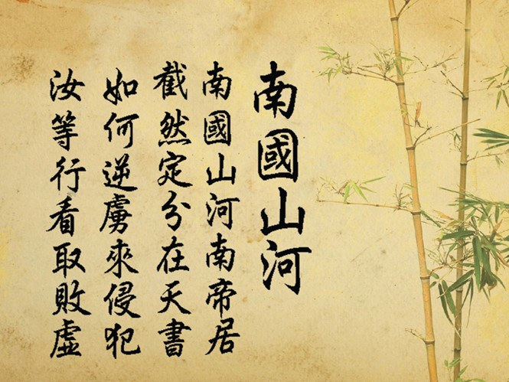
“Sông núi nước Nam” là bài thơ thần vì:
Bài thơ vốn không có nhan đề, một số sách ghi tên tác giả là Lý Thường Kiệt và đặt tên bài thơ là “Nam quốc sơn hà”.
Bài thơ không rõ ai sáng tác nhưng lại được ngâm trong đền và tiên đoán trước được kết cục thảm bại của quân địch.

Slide 16
b. Bố cục tác phẩm
Phần 1
Hai câu đầu
Phần 2
Hai câu cuối
Giới thiệu về độc lập chủ quyền và khẳng định tính tất yếu không thể thay đổi của chủ quyền đất nước.
Cảnh cáo quân giặc sang xâm lược và khẳng định kết cục không tốt đẹp của quân giặc khi xâm lược lãnh thổ nước Nam.

Slide 17
c. Cảm hứng chủ đạo và chủ đề tác phẩm
Cảm hứng chủ đạo
Tình cảm yêu nước mãnh liệt.
Lòng tự tôn dân tộc sâu sắc.
Ý thức chủ quyền dân tộc.
Chủ đề tác phẩm
Thể hiện chủ quyền về lãnh thổ đất nước.
Ý chí quyết tâm bảo vệ chủ quyền đó trước mọi kẻ thù xâm lược.

Slide 18
Thơ đường luật và thể thơ thất ngôn tứ tuyệt
HOẠT ĐỘNG CẶP ĐÔI
Em hãy trả lời câu hỏi sau:
Trình bày hiểu biết của em về thể thơ Đường luật và thể thơ Thất ngôn tứ tuyệt?
Trình bày bằng sơ đồ về cách gieo vần của thể thơ Thất ngôn tứ tuyệt?

Slide 19
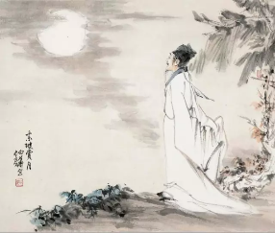
Thơ đường luật: hay còn gọi là thơ cận thể hay thơ cách luật.
Là một loại thơ làm theo luật thơ được đặt ra từ thời nhà Đường.
3 loại
Thơ bát cú
Thơ tứ tuyệt
Thơ bài luật
Mỗi bài 8 câu
Mỗi bài 4 câu
Dạng kéo dài

Slide 20
Thơ đường luật
Ngôn ngữ
cô đọng, hàm súc
Ý thơ gắn với mối quan hệ giữa
Bút pháp tả cảnh thiên gợi và ngụ tình
Tình – cảnh
Tĩnh – động
Thời gian – Không gian
Quá khứ – Hiện tại
Hữu hạn – Vô hạn

Slide 21
Thơ thất ngôn tứ tuyệt: gồm có 4, mỗi câu 7 chữ
Bố cục
Câu khai
Câu thừa
Câu chuyển
Câu kết
Khai mở ra ý bài thơ.
Làm rõ thêm ý và mạch cảm xúc của phần khai.
Chuyển ý, có vai trò quan trọng trong bộc lộ ý thơ.
Cùng câu chuyển là một cặp và thâu tóm toàn bộ ý tứ bài thơ

Slide 22
Thơ thất ngôn tứ tuyệt
Luật thơ: là cách sắp đặt tiếng bằng, tiếng trắc trong các câu của một bài thơ.
“Nhất – tam – ngũ bất luận,
Nhị – tứ – lục phân minh”
Tiếng thứ 1, 3, 5 trong câu không cần sắp xếp theo luật bằng trắc
Tiếng thứ 2, 4, 6 trong câu cần thể hiện luật bằng trắc rõ ràng

Slide 23
Thơ thất ngôn tứ tuyệt
Niêm
Vần
Nhịp
Đối
Câu 1 niêm với câu 4
Câu 2 niêm với câu 3
Cả bài thơ chỉ hiệp theo một vần
Gieo vần ở cuối câu 1, 2, 4
Thường sử dụng vần bằng
2/2/3
4/3
Ý và chữ trong 2 câu cân xứng với nhau

Slide 24
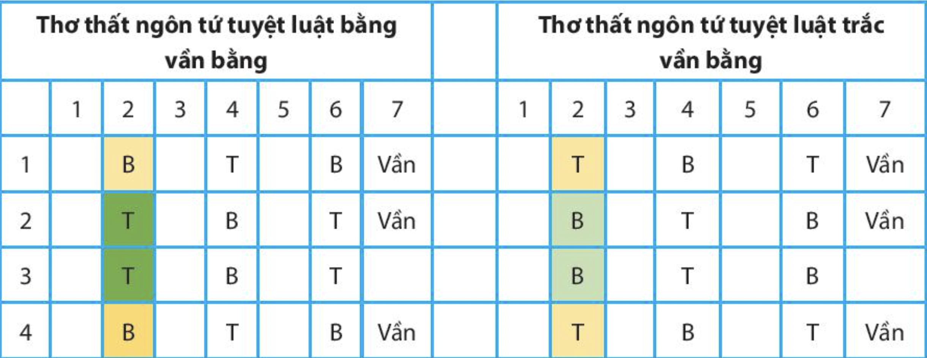
b. Sơ đồ cách gieo vần, niêm luật của thể thơ thất ngôn tứ tuyệt
Những tiếng cùng màu trong bảng niêm với nhau.

Slide 25
III/ ĐỌC- HIỂU CHI TIẾT

Slide 26
1. Giới thiệu và khẳng định tính tất yếu của độc lập chủ quyền
Thảo luận cặp đôi.
Qua hai câu thơ đầu tác giả muốn khẳng định điều gì?
Cho biết tác dụng của việc dùng từ cách ngắt nhịp trong câu đầu tiên?
Việc nói đến các từ “Nam quốc”, “Nam đế”, “tiệt nhiên”, “định phận”, “thiên thư” đóng vai trò gì trong việc khẳng định điều đó.

Slide 27
Khẳng định tính tất yếu không thể thay đổi của chủ quyền đất nước
Giới thiệu vấn đề chủ quyền
“Nam quốc sơn hà Nam đế cư”
Khẳng định vị thế của nước Nam ngang hàng phương Bắc
Khẳng định sự chính danh của quốc gia của các bậc đế vương có chủ quyền trên lãnh thổ của mình.
Khẳng định chủ quyền độc lập của nước Nam bình đẳng với Trung Hoa.

Slide 28
Nam quốc sơn hà Nam đế cư
(Sông núi nước Nam vua Nam ở)
Ngắt nhịp 4/3
Hai vế có quan hệ mật thiết với nhau
Ý thức về không gian lãnh thổ đất nước quan trọng, việc xác định quyền làm chủ đối với lãnh thổ ấy còn quan trọng hơn.

Slide 29
Cơ sở xác định chủ quyền dân tộc
“Tiệt nhiên định phận tại thiên thư”
Rõ ràng, có đạo lí chính đáng mà không ai có thể thay đổi hay chối cãi
Chủ quyền lãnh thổ đất nước thiêng liêng
Sách trời
Chân lí về chủ quyền lãnh thổ đất nước như một định luật, một điều hiển nhiên được khẳng định ở sách trời, không ai có thể chối cãi.

Slide 30
Nam quốc sơn hà Nam đế cư
Tiệt nhiên định phận tại thiên thư
Khẳng định
Chứng minh
Tuy có phần duy tâm song hoàn toàn phù hợp với bối cảnh lịch sử đương thời

Slide 31
2. Cảnh cáo quân giặc và kết cục của chúng
Thảo luận cặp đôi:
Phân tích hai dòng thơ cuối để làm rõ nội dung (tư tưởng và tình cảm) mà tác giả muốn thể hiện?
Việc sử dụng câu hỏi tu từ có ý nghĩa gì ở câu thơ này?
Hai dòng thơ đầu và hai dòng thơ cuối có mối liên hệ như thế nào?
Suy nghĩ của em sau khi học bài “Sông núi nước Nam”? Theo em tư tưởng bài thơ có ý nghĩa như thế nào đối với thế hệ trẻ ngày này?

Slide 32
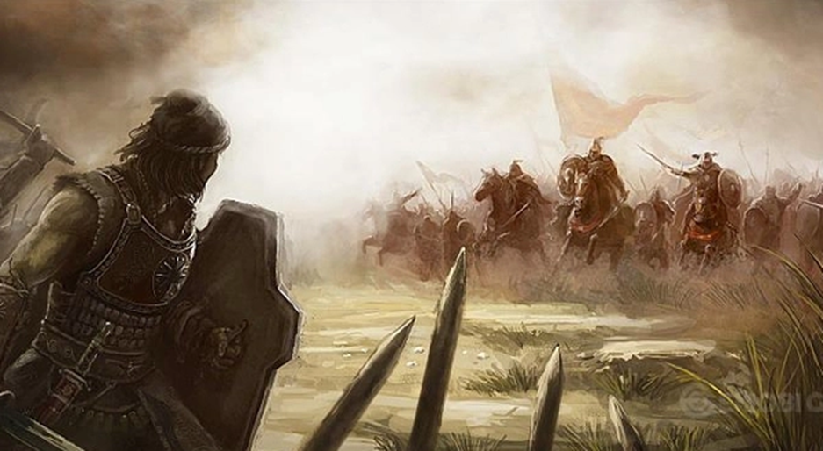
Từ việc khẳng định chủ quyền của đất nước
“Như hà nghịch lỗ lai xâm phạm?
Nhữ đẳng hành khan thủ bại hư”
Lời lên án và khẳng định đanh thép về ý chí quyết tâm chống giặc của con dân Đại Việt.

Slide 33
“Như hà nghịch lỗ lai xâm phạm”
Làm sao
Trái ngược
Bọn mọi rợ
(giặc ngoại xâm)
Lũ giặc xâm lược:
Xâm phạm, đe dọa nền độc lập hòa bình của dân tộc.
Giày xéo đất đai khiến nhân dân phải chịu nhiều đau khổ.

Slide 34
“Như hà nghịch lỗ lai xâm phạm”
Câu hỏi tu từ
Ngạc nhiên
Khinh bỉ
Chúng dám trái lại ý trời, can thiệp vào sự xoay vần của tạo hóa.
Một nước vốn cho mình ở vị thế cao hơn nhưng ỷ mạnh ăn hiếp nước yếu.

Slide 35
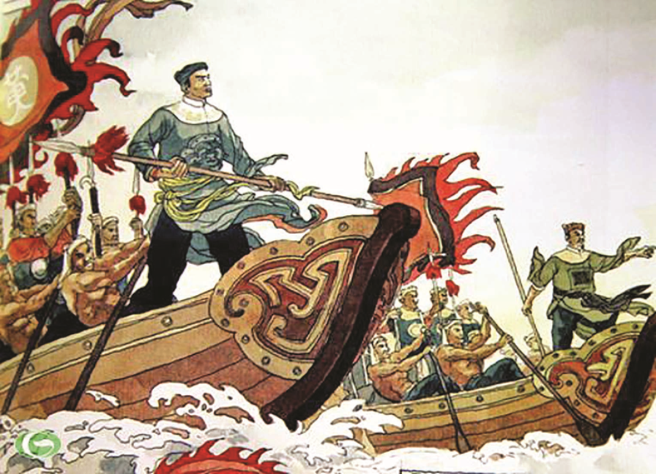
Chính vì lẽ đó nên việc bảo vệ chủ quyền lãnh thổ đất nước chính là hợp lòng dân ý trời.

Slide 36
Kẻ nào dám xâm phạm chủ quyền Nam quốc đều sẽ chịu trừng phạt thích đáng
“Nhữ đẳng hành khan thủ bại hư”
Lũ, bây
Xem
Nhận lấy
Thua
Kết quả này là một lẽ tất yếu, là sự kết hợp của nhiều yếu tố: lòng dân, tình yêu nước mãnh liệt, ý trời.

Slide 37
Hai câu thơ đầu
Hai câu thơ cuối
Là “tiền đề” để khẳng định chủ quyền.
Là “kết cục” cho kẻ làm trái “ý trời”
Nước Nam là một, có chủ quyền có ranh giới đã được phân định vì thế nếu kẻ nào dám “đi ngược” lại điều đó sẽ phải chịu thất bại.

Slide 38
Bài thơ “Sông núi nước Nam” vẫn còn nguyên giá trị “thời sự” đối với thế hệ trẻ ngày nay và cả mãi về sau.
Lịch sử Việt Nam viết lên bằng máu và nước mắt của bao thế hệ, bao con người để giữ gìn và bảo vệ nền độc lập chủ quyền.

Slide 39
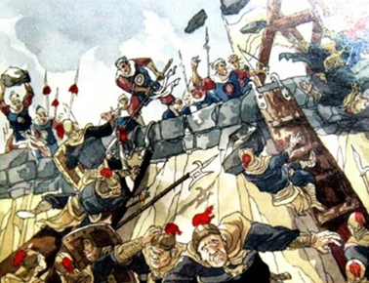
Mỗi chúng ta cần phải rèn luyện đạo đức, trau dồi tri thức để đưa đất nước sánh ngang với các cường quốc năm châu.

Slide 40
IV.
TỔNG KẾT

Slide 41
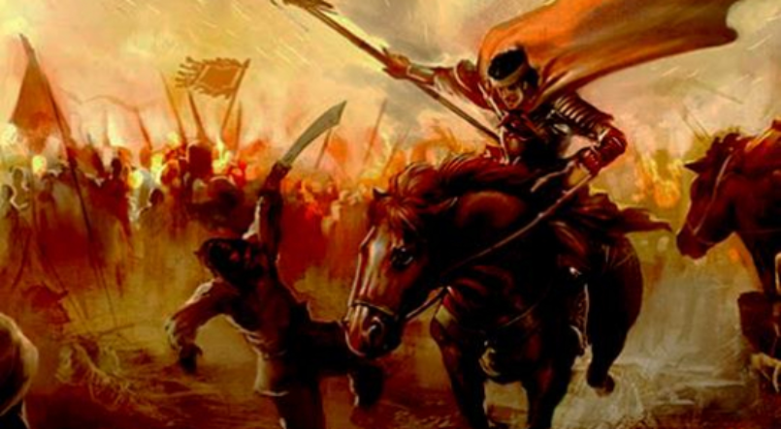
Em hãy trả lời câu hỏi sau:
Trình bày nhận xét của em về nội dung, nghệ thuật của văn bản “Sông núi nước Nam”.

Slide 42
1. Nội dung
Được xem như bản tuyên ngôn độc lập đầu tiên của dân tộc, được coi như bài thơ thần.
Sự khẳng định vững chắc quyền tồn tại độc lập và bình đẳng của non sông nam quốc.
Quyết tâm sắt đá của vua tôi Đại Việt nhất định sẽ đập tan mọi âm mưu và hành động liều lĩnh, ngông cuồng của bất cứ bọn xâm lược nào dù chúng mạnh và nham hiểm đến đâu

Slide 43
2. Nghệ thuật
Thể thơ thất ngôn tứ tuyệt ngắn gọn.
Giọng thơ đanh thép, hùng hồn, dõng dạc.
Sử dụng những dẫn chứng lịch sử hùng hồn cho chiến thắng vẻ vang của dân tộc.
Dồn nén xúc cảm trong hình thức thiên về nghị luận, trình bày ý kiến.

Slide 44
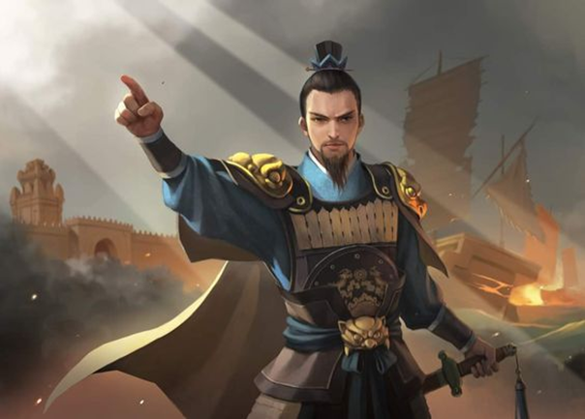
LUYỆN TẬP
Nhiệm vụ 1:
Trả lời câu hỏi trắc nghiệm

Slide 45
Câu hỏi 1: “Sông núi nước Nam” được coi là bản tuyên ngôn độc lập vì đã thể hiện được nội dung nào?
A. Khẳng định được truyền thống đấu tranh chống xâm lược hàng ngàn năm của dân tộc
C. Khẳng định chủ quyền về lãnh thổ của đất nước
B. Thể hiện được niềm tự hào dân tộc
D. Khẳng định chủ quyền và ý chí quyết tâm bảo vệ lãnh thổ của đất nước

Slide 46
Câu hỏi 2: Giọng điệu của bài thơ là gì?
A. Dõng dạc, đanh thép
C. Sâu lắng, tình cảm
B. Nhẹ nhàng, tha thiết
D. Bi thiết, trầm buồn

Slide 47
Câu hỏi 3: Ai là tác giả của “Sông núi nước Nam”?
A. Chưa rõ tên tác giả
C. Nguyễn Trãi
B. Lý Thường Kiệt
D. Nguyễn Du

Slide 48
Câu hỏi 4: Thể thơ tác giả dùng để viết “Sông núi nước Nam” là gì?
A. Song thất lục bát
C. Thất ngôn bát cú
B. Thất ngôn tứ tuyệt
D. Ngũ ngôn tứ tuyệt

Slide 49
Câu hỏi 5: Tuyên ngôn độc lập của một quốc gia có thể hiểu là:
A. là lời khẳng định về bờ cõi quốc gia
C. là lời tuyên bố về chủ quyền của đất nước và khẳng định không một thế lực nào được phép xâm phạm
B. là lời tuyên bố về sự độc lập, không phụ thuộc một quốc gia nào khác
D. là sự khẳng định sức mạnh quân sự, kinh tế, văn hóa của một quốc gia

Slide 50
Câu hỏi 6: Bài thơ được ra đời trong cuộc kháng chiến nào?
A. Ngô Quyền đánh quân Nam Hán trên sông Bạch Đằng
C. Trần Quang Khải chống giặc Mông - Nguyên ở bến Chương Dương
B. Lý Thường Kiệt chống quân Tống trên sông Như Nguyệt
D. Quang Trung đại phá quân Thanh

Slide 51
Câu hỏi 7: “Sông núi nước Nam” được mệnh danh là?
A. Áng thiên cổ hùng văn
C. Bản tuyên ngôn độc lập thứ hai của nước ta
B. Bản tuyên ngôn độc lập đầu tiên của nước ta
D. Bài thơ có một không hai

Slide 52
Câu hỏi 8: Chiến thắng quân Tống ở trên sông nào?
A. Sông Đà
C. Sông Kì Cùng
B. Sông Hồng
D. Sông Như Nguyệt

Slide 53
LUYỆN TẬP
Nhiệm vụ 2:
Luyện tập theo văn bản
Em hãy thực hiện nhiệm vụ sau:
Trình bày suy nghĩ của em sau khi học bài thơ “Sông núi nước Nam”? Theo em nội dung tư tưởng bài thơ có ý nghĩa như thế nào đối với thế hệ trẻ ngày nay? Viết trong khoảng 7-10 dòng.

Slide 54
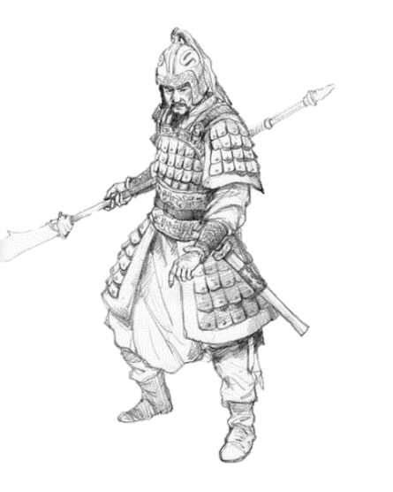
VẬN DỤNG
Em hãy thực hiện nhiệm vụ sau:
Phân tích bài thơ “Sông núi nước Nam” để thấy rõ được đây là bản Tuyên ngôn độc lập đầu tiên của dân tộc.

Slide 55
Dàn ý gợi ý
Mở bài
Giới thiệu tác giả, tác phẩm.
Thân bài
Lời tuyên bố đanh thép về chủ quyền đất nước.
Quyết tâm bảo vệ đất nước, lời cảnh cáo đến lũ giặc xâm lăng.
Kết bài
Khẳng định lại tấm lòng yêu nước của tác giả.

Slide 56
HƯỚNG DẪN VỀ NHÀ
Ôn tập Văn bản
Sông núi nước Nam – Khuyết danh
Soạn Văn bản
Khóc Dương Khuê – Nguyễn Khuyến

Slide 57
XIN CHÀO TẠM BIỆT VÀ HẸN GẶP LẠI!

